Slide 1
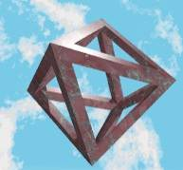
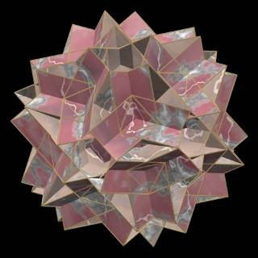
Мир правильных
многогранников.
Морина С.А.-учитель математики
МБОУ СОШ №5 города-курорта Железноводска
Ставропольского края

Slide 2
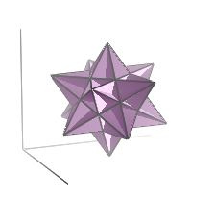
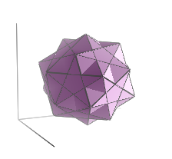
Математика владеет не только истиной, но и высшей красотой - красотой отточенной и строгой, возвышенно чистой и стремящейся к подлинному совершенству, которое свойственно лишь величайшим образцам искусства.
Бертран Рассел

Slide 3
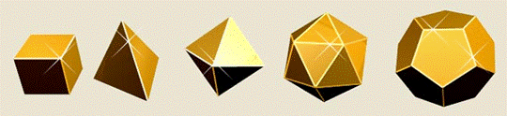
ПРАВИЛЬНЫЙ МНОГОГРАННИК-
выпуклый многогранник,
грани которого являются правильными
многоугольниками с одним и тем же числом сторон
и в каждой вершине которого сходится одно и то же число ребер.
Икосаэдр
Тетраэдр
Октаэдр
Гексаэдр
Додекаэдр

Slide 4
«эдра» - грань
«тетра» - 4
«гекса» - 6
«окта» - 8
«икоса» - 20
«додека» - 12

Slide 5
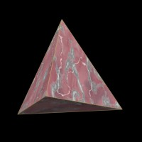
ТЕТРАЭДР
Тетраэдр – представитель правильных выпуклых многогранников.
Поверхность тетраэдра состоит из четырех равносторонних треугольников, сходящихся в каждой вершине по три.

Slide 6
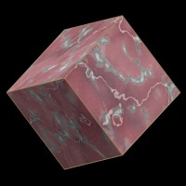
КУБ (ГЕКСАЭДР)
Куб или гексаэдр – представитель правильных выпуклых многогранников.
Куб имеет шесть квадратных граней, сходящихся в каждой вершине по три.

Slide 7
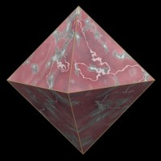
ОКТАЭДР
Октаэдр – представитель семейства правильных выпуклых многогранников.
Октаэдр имеет восемь треугольных граней, сходящихся в каждой вершине по четыре.

Slide 8
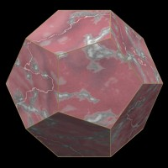
ДОДЕКАЭДР
Додекаэдр – представитель
семейства правильных выпуклых многогранников.
Додекаэдр имеет двенадцать пятиугольных граней, сходящихся в вершинах по три.

Slide 9
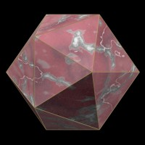
ИКОСАЭДР
Икосаэдр – представитель семейства правильных выпуклых многогранников.
Поверхность икосаэдра состоит из двадцати равносторонних треугольников, сходящихся в каждой вершине по пять.

Slide 10
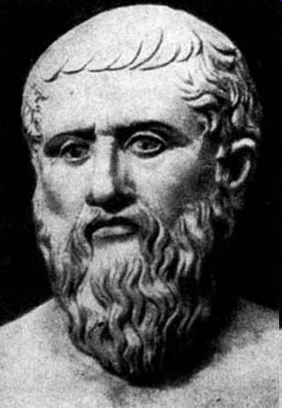
Платон

Slide 11
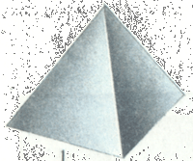
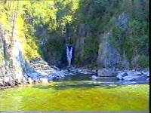
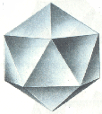

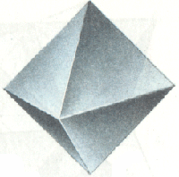

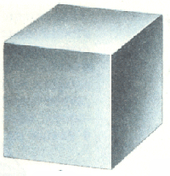

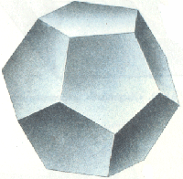
тетраэдр
огонь
икосаэдр
вода
октаэдр
воздух
гексаэдр
земля
додекаэдр
вселенная

Slide 12
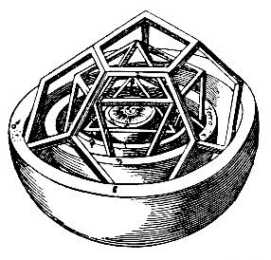
Модель Солнечной
системы Кеплера.

Slide 13
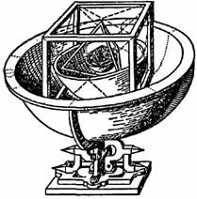
"Космический кубок"
И.Кеплера

Slide 14
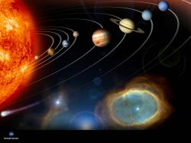

Slide 15
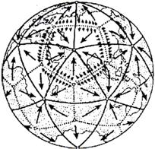
Икосаидро-додекаидровая
структура Земли.

Slide 16
1 группа- доказать, что правильных многогранников
существует ровно 5.
2 группа- используя модели многогранников,
заполнить данную таблицу и сделать вывод.
3 группа- вывести формулы для нахожденияплощадей
поверхности прав. многогранников.
4 и 5 группы- составить развёртки правильных
многогранников.

Slide 17

1 группа
Вывод:
Существует лишь пять выпуклых правильных многогранников –
тетраэдр, октаэдр и икосаэдр с треугольными гранями, куб (гексаэдр) с квадратными гранями и додекаэдр с пятиугольными гранями

Slide 18
Правильный многогранник | Число
 | граней | вершин | рёбер
Тетраэдр | 4 | 4 | 6
Куб | 6 | 8 | 12
Октаэдр | 8 | 6 | 12
Додекаэдр | 12 | 20 | 30
Икосаэдр | 20 | 12 | 30
2 группа

Slide 19
Правильный многогранник | Число
 | граней и вершин (Г + В) | рёбер (Р)
Тетраэдр | 8 | 6
Куб | 14 | 12
Октаэдр | 14 | 12
Додекаэдр | 32 | 30
Икосаэдр | 32 | 30
2 группа

Slide 20
2 группа
Теорема Эйлера
Число вершин плюс число граней минус число рёбер равно двум.
В + Г – Р = 2

Slide 21
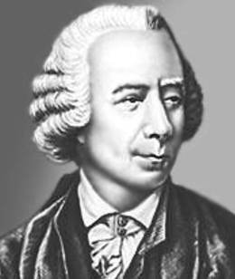
Леонард Эйлер
(1707 – 1783 гг.)
немецкий математик и физик

Slide 22
3 группа

Slide 23
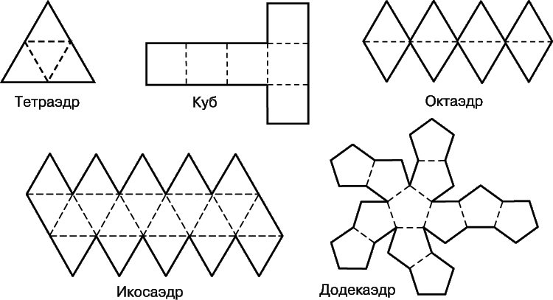
4-5 группы
Развертки

Slide 24
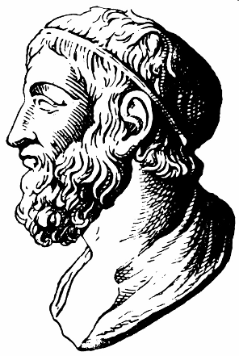
Архимедовы тела
Архимедовыми телами называются полуправильные однородные выпуклые многогранники, то есть выпуклые многогранники, все многогранные углы которых равны, а грани - правильные многоугольники нескольких типов.

Slide 25
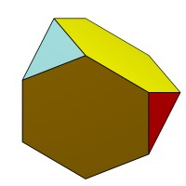
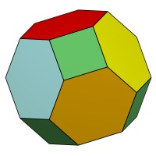
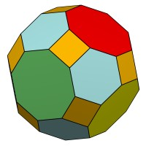
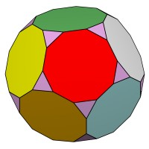
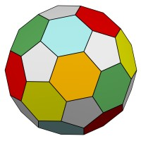
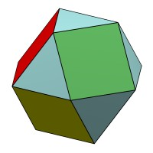
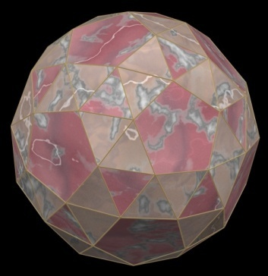
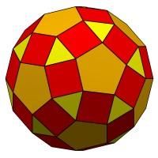
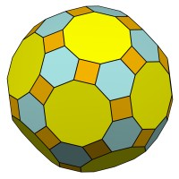
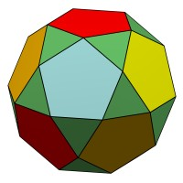
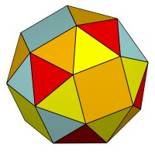
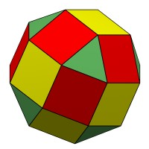
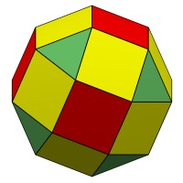
Архимедовы
тела

Slide 26
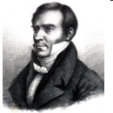
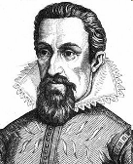
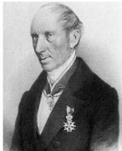
Французский математик Пуансо в 1810 году построил четыре правильных звездчатых многогранника: малый звездчатый додекаэдр, большой звездчатый додекаэдр, большой додекаэдр и большой икосаэдр.
Два из них знал
И. Кеплер (1571 – 1630 гг.).
В 1812 году французский математик О. Коши
доказал, что кроме пяти «платоновых тел» и
четырех «тел Пуансо» больше нет
правильных многогранников.

Slide 27
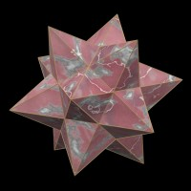
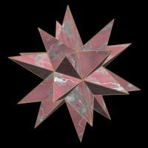
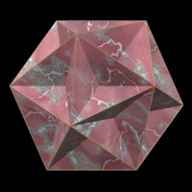
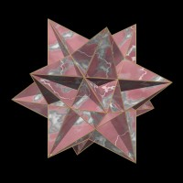
Малый звездчатый
додекаэдр
Большой звездчатый
додекаэдр
Большой додекаэдр
Большой икосаэдр

Slide 28
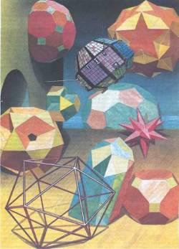
Правильных многогранников вызывающе мало, но этот весьма скромный по численности отряд сумел пробраться в самые глубины различных наук.
Л. Кэррол

Slide 29
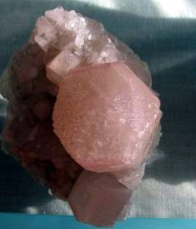
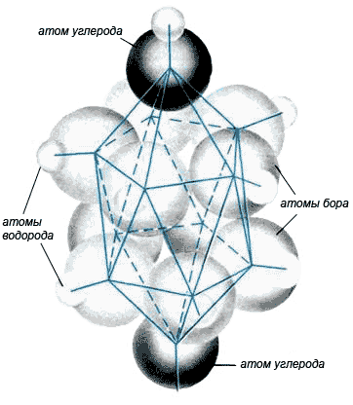
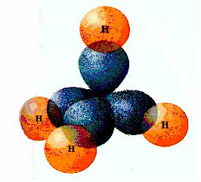
Химия

Slide 30
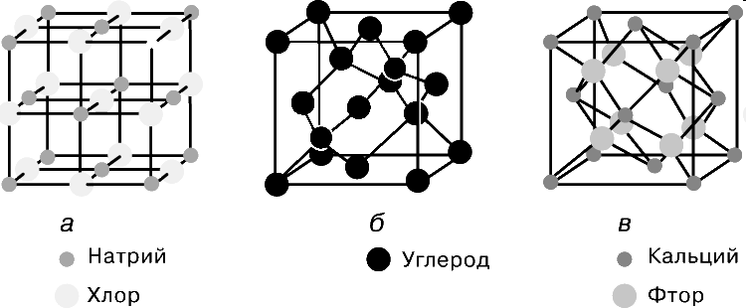
Кристаллы

Slide 31
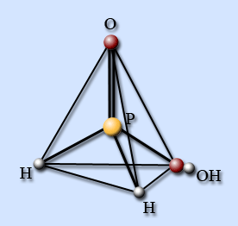
Кристаллы белого фосфора образованы молекулами Р₄ . Такая молекула имеет вид тетраэдра.
Фосфорноватистая кислота
Н ₃РО_{2.}

Slide 32


Молекулы зеркальных изомеров молочной кислоты.

Slide 33


Slide 34

Строение молекулы
метана .

Slide 35


Строение решетки алмаза.

Slide 36

Кристаллы поваренной соли.

Slide 37



Slide 38


Биология

Slide 39

Вирус полиомиелита имеет форму додекаэдра.

Slide 40


Феодария
(Circjgjnia icosahtdra)

Slide 41

Искусство
«Тайняя вечеря» С.Дали

Slide 42

ГРАВЮРА ГОЛАНДСКОГО ХУДОЖНИКА
МАУРИЦА КОРНЕЛИУСА ЭШЕРА
«СИЛЫ ГРАВИТАЦИИ»

Slide 43


Slide 44


Украшения

Slide 45


Правильная форма алмаза.

Slide 46

Леонардо да Винчи любил изготовлять из дерева каркасы правильных многогранников и преподносить их в виде подарка различным знаменитостям.

Slide 47
Интернет- источники:
Иллюстрации
http://www.techgate.ru/wallpicagen.php?image=6_423
http://dic.academic.ru/dic.nsf/enc_colier/6340/МНОГОГРАННИК
http://s53.radikal.ru/i140/0910/01/d6a003cbe3ba.jpg
http://denis-gorskin.narod.ru/algebra-2009/gipotez.html
http://900igr.net/fotografii/geometrija/Mnogogrannik-2/009-Pravilnye-mnogogranniki-i-priroda.html
http://900igr.net/fotografii/geometrija/Mnogogrannik-2/008-Salvador-Dali.html
http://900igr.net/fotografii/geometrija/Mnogogrannik-2/006-Kosmicheskij-kubok-Keplera.html
http://www.metodikinz.ru/goods/?page=.math.platon&dept=1
http://luarsoll.narod.ru/Biseropletenie.html
http://festival.1september.ru/articles/594729/
http://files.school-collection.edu.ru/dlrstore/ce2bd098-2ee2-9c4b-025f-2ce51c2f5fa5/7257_001.gif
http://www.referat-web.ru/content/referat/physics/img5717.jpg
http://school-sector.relarn.ru/nsm/chemistry/Rus/Data/Text/Ch3_2-11/img006.gif
http://ido.tsu.ru/schools/chem/data/res/neorg/uchpos/text/img/g3_7_10.gif
http://www.krugosvet.ru/images/1011107_6739_003.gif
http://www.mnedrug.ru/index_1.php
http://znaniya-sila.narod.ru/people/004_00.htm
http://znaniya-sila.narod.ru/people/004_00.htm
http://photo.peoples.ru/science/mathematics/louis_poinsot/poinsot_1.html
http://nl.wikipedia.org/wiki/Johannes_Kepler
http://www.sciencephoto.com/media/224346/enlarge
http://www.teor-meh.ru/bio/ik/koshi_ogyusten_lui.html
http://www.videoscan.ru/page/712

